Slide 1

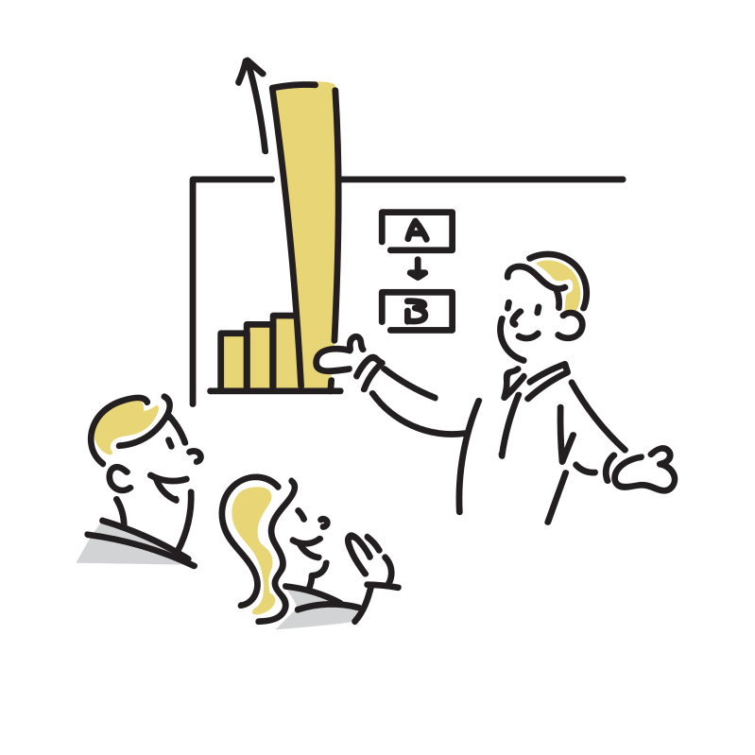
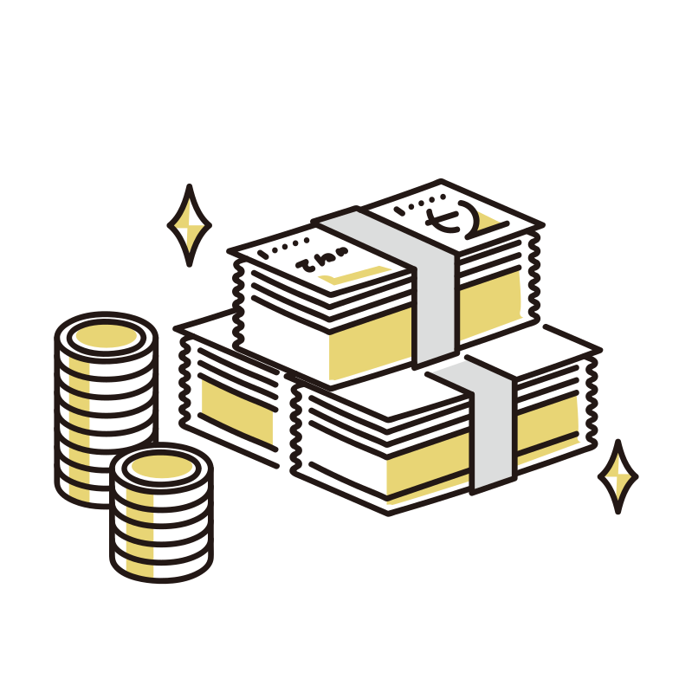

Torihada-Creator-License-Center
～ プロクリエイターになるために ～
Torihada-Creator-License-Center ／ クリエイター研修

Slide 2
1
PR案件の絶対ルール
ステマ規制と情報開示

Slide 3
この動画で学ぶこと
01
02
03
ステマ規制の全貌
プロモーション表記の正しいルール
ステマ発覚時の本当のリスク
景表法違反・WOMJガイドラインの基本を知る
OK例・NG例を具体的に理解する
クリエイターが受ける現実的ダメージを知る

Slide 4
ステマ（ステルスマーケティング）とは？
• ステマ＝「広告であることを隠して発信すること」
• 2023年10月より景品表示法で「違法行為」に指定
• WOMJガイドラインでも「関係性の明示」が必須
【重要】企業から報酬を受け取りながら自腹で買ったように装う行為＝ステマ。フォロワーを騙す違法行為であり「知らなかった」では済まされない。

Slide 5
プロモーション表記の正しいルール
NG 例
OK 例
✗ 大量のハッシュタグの最後に「#PR」を混ぜる
✗ 「#pr」小文字でPR表記をする
✗ 動画の端・見えにくい位置に配置する
✓ キャプションの冒頭に「#PR」を明記する
✓ 動画内の視認できる位置に一定期間表示する
✓ 誰が見ても広告とわかる分かりやすさが必要
案件毎にオリエンシートを共有します。進行担当のアナウンスに必ず従ってください。

Slide 6
タイアップ設定（アカウント紐付け）の意味
• 各SNSの公式機能（タイアップタグ等）を必ず使うこと
✓ プラットフォームの規約違反を防ぐため
✓ 広告としての透明性を証明するため
⚠️ リスク
✗ 設定しないとシャドウバン（表示回数激減）の対象になる可能性
✗ 繰り返すと永久アカウント停止のリスク
文字で#PRと書くだけでなく、公式の広告設定ツールでの企業との紐付けが重要です。

Slide 7
ステマ発覚時の「本当のリスク」
法律上の整理
クリエイターが受ける甚大ダメージ
• 法律（景表法）で行政処分を受けるのは「企業（広告主）」のみ
• クリエイター個人への直接的な法的罰則はない
✗ 「フォロワーを騙した」による大炎上と信用失墜
✗ 今後のPR案件が一切受けられなくなる（事実上の廃業）
✗ 企業からの損害賠償請求リスク
ルールを守ることが自分のキャリアを守る最大の防御です。

Slide 8
まとめ 動画①
1
ステマは2023年10月から景表法で「違法行為」。知らなかったでは済まされない
2
#PRは冒頭・視認できる位置に。ハッシュタグの海に埋もれさせるのはNG
3
タイアップ設定を怠るとシャドウバン→アカウント永久停止のリスクがある
▶ Next | 動画②：知らなきゃ危険！薬機法・景表法の基礎とNG表現

Slide 9

2
薬機法・景表法の基礎とNG表現
知らなきゃ危険！

Slide 10
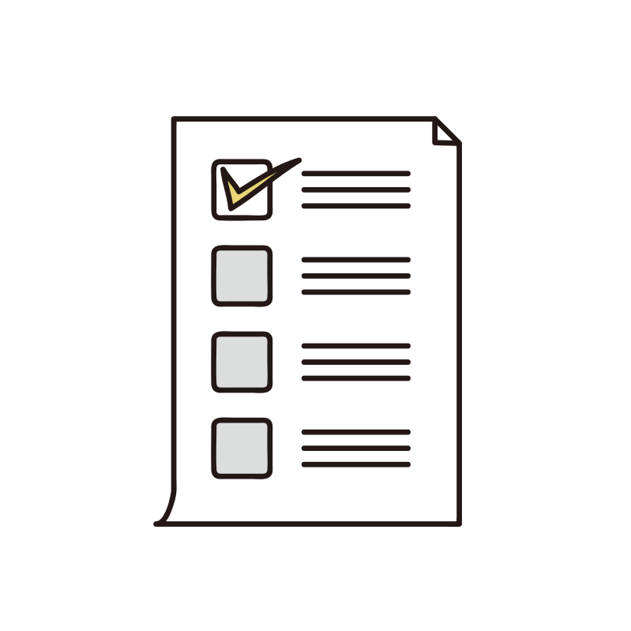
この動画で学ぶこと
01
02
03
なぜ修正指示が来るのか
NG表現の具体例
「個人の感想です」の落とし穴
薬機法・景表法の目的と修正の意味を理解する
「最大限級」「他社比較」「注釈の視認性」を学ぶ
免責にならないケースを把握する

Slide 11
なぜ「細かい修正指示」が来るのか？
• 薬機法・景表法＝「消費者を嘘や大げさな表現から守る法律」
✓ 企業が行政指導（罰金・逮捕）を受けるのを防ぐため
✓ クリエイター自身が炎上するのを防ぐため
✗ 「個人の感想です」と書けば何でも言えるわけではない
• 弊社では字コンテ・動画の2回、外部弁護士によるチェックを実施
修正指示は企業とクリエイター双方を守る「絶対の防衛線」です。

Slide 12
NG表現①「最大限級表現」
✗ NGワード：「日本一」「世界初」「最高」「絶対」「完璧」「最大級」
なぜNG？
言い換えのコツ
• 客観的な証明がないと景表法違反（優良誤認）になる
→ 「日本一潤う！」→ 公的調査データなどの証拠が必要
✓ 「私史上最高」「今まで使った中で一番好き」
✓ あくまで個人の感想の範囲に留める
• 字コンテ提出時に弊社でも確認・言い換え提案あり

Slide 13
NG表現②「他社との比較表現」
✗ 「A社の〇〇よりこっちの方が効く」
✗ 「従来の〇〇は全然ダメだけど～」
✗ 比較対象を明確にしない「漠然とした比較」もNG
• 不当な比較は景表法違反＋他社への名誉毀損・営業妨害に直結
• SNSガイドラインで誹謗中傷としてアカウント停止の対象にもなり得る
PRする際は他を下げるのではなく「その商品自体の魅力」だけを真っすぐ伝えることに集中しましょう。

Slide 14
必須ルール「成分名の注釈」と視認性
• 成分をアピールする際は「注釈（※）」がセットになる
→ 例：「ビタミンC配合」→「※アスコルビン酸（整肌成分）」を追記
よくある修正指示
正しい対応
✗ 背景と同化している文字
✗ 極小サイズの文字
✗ 動画で一瞬しか表示されない
✓ 読めるコントラストとサイズで表示する
✓ 十分な時間、視認できる状態を維持する
⚠️ スマホで認識できない注釈は法律上「書いていないのと同じ」

Slide 15
まとめ 動画②
1
修正指示は企業とクリエイター双方を守る防衛線。意図を理解して対応する
2
「日本一」「絶対」などの最大限級表現は根拠なしにはNG。主観表現に言い換える
3
注釈は視認できるサイズ・コントラスト・表示時間が必須。法律上の義務
▶ Next | 動画③：アカウント停止を防ぐ：権利侵害とプラットフォーム規約

Slide 16
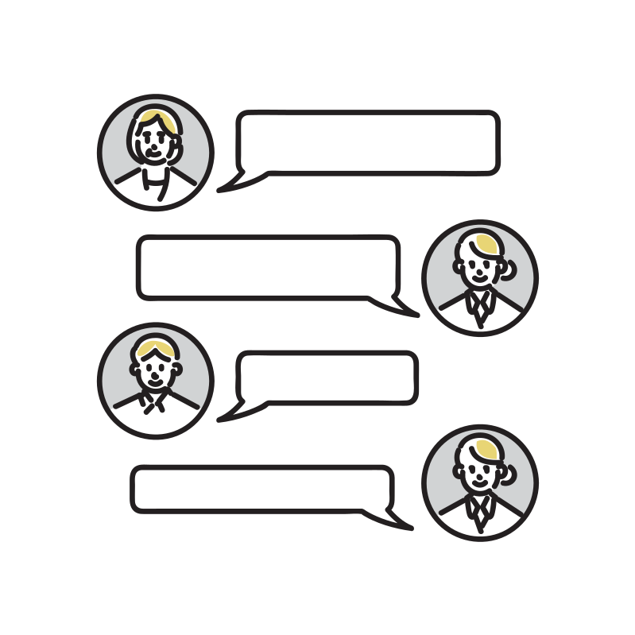
3
権利侵害とプラットフォーム規約
アカウント停止を防ぐ

Slide 17
この動画で学ぶこと
01
02
03
著作権・肖像権の罠
音源の正しい選び方
プラットフォーム独自ルールと企業基準
PR投稿は「商用利用」。うっかりNGを防ぐ
流行り曲はPRではNG。商用利用可能な音源を使う
SNSのガイドラインと掲載NG基準を知る

Slide 18
商用利用は別モノ！著作権・肖像権の罠
• PR投稿は個人の趣味ではなく「商用利用（ビジネス）」。個人で許されることが広告ではNGになる
うっかりNG例
✗ テレビ画面・アニメキャラグッズ・自宅のブランドロゴ・着用物のロゴ（バッグ・靴等）
✗ 許可なし他人の顔・東京タワー等場所を特定できるものの写り込み
⚠️ 自宅以外での撮影は撮影許諾のテキストエビデンス提出が必須。口頭許可はNG
⚠️ リスク：権利者からの訴訟・動画削除・アカウント凍結。証拠なし撮影許可は無効です。

Slide 19
一番多いミス！「音源」の正しい選び方
✗ 流行りの楽曲はPR投稿（商用利用）では原則使用NG
→ プラットフォームの楽曲は「個人の非営利目的」でのみ許可されているものが多い
正しい対応
⚠️ 注意点・リスク
✓ 各SNSの「商用利用可能（ビジネス用）ライブラリ」から選ぶ
✓ 著作権フリー音源を使用する
⚠️ TikTokは商用利用楽曲が限られる
• TikTok・TikTokLite両対応の楽曲選定が必要な案件もあり
✗ 著作権侵害による動画のミュート（無音化）・法的措置

Slide 20
SNS独自の禁止ルール（例：TikTokの飲酒）
• 法律とは別に、各プラットフォーム独自の「コミュニティガイドライン」が存在する
⚠️ 法律を守っていてもSNSのルールに違反していればBANされる
具体例
✗ TikTokでは「飲酒」を連想させる表現・広告は厳禁
✓ 自分が活動するプラットフォームのルールは必ず事前に把握する
⚠️ リスク：広告掲載の拒否・アカウントのBAN（永久停止）。プラットフォームのルールを熟知することが必須です。

Slide 21
企業が「掲載NG」とする表現基準
⚠️ 法律や規約のギリギリを攻めるのはNG。最終判断は「企業」
掲載をお断りする基準
✗ 誇張した表現のコンテンツ（過度なビフォーアフター等）
✗ ユーザーに不快感を抱かせる表現
✗ 法律で禁止されている行為を連想させる表現
✗ その他、企業がクレームを懸念すると判断したもの
PRの目的は「商品を魅力的かつ安全に伝えること」。クレームリスクのある表現は全て修正対象です。

Slide 22
まとめ 動画③
1
PR投稿は商用利用。写り込み・撮影場所の著作権・肖像権に細心の注意を払う
2
流行りの楽曲はPRではNG。必ず商用利用可能な音源を選ぶ
3
法律を守っていてもSNSのガイドライン違反でBANされる。プラットフォームのルールを把握する
▶ Next | 動画④：クライアントとの信頼関係を築く：実務と契約ルール

Slide 23

4
実務と契約ルール
クライアントとの信頼関係を築く

Slide 24

この動画で学ぶこと
01
02
03
フライングと二次利用の禁止
競合排除ルール
ルールはあなた自身を守る盾
情報解禁前の投稿・契約外媒体への転載はNG
期間・対象商品の範囲を必ず確認する
法律・規約・契約を守るクリエイターが信頼される

Slide 25
「フライング」と「勝手な二次利用」は厳禁
✗ 投稿日前のPR商材の使用や、匂わせ投稿（事前許可必須）
→ 情報解禁日より前に商品を動画に出すと企業のプロモーション計画を台無しにする
✗ 指定された以外のSNSへの勝手な投稿（他媒体への転載）
✗ 企業が提供したロゴや素材の無断使用
✓ 他媒体への無償転載は喜ばれる企業も多い。まずTORIHADAへ相談を

Slide 26
「競合排除（競合避止）」のルール
• 「A社の案件をやったら、その後〇ヶ月間はライバルB社の類似商品PRをしてはいけない」という契約
• クリエイターの「発信の説得力」と企業の「ブランド」を守ることが目的
案件を受ける前に必ず確認
✓ 「いつまで」競合排除期間が続くか
✓ 「どのジャンルの商品が」NGになるか
✓ 「どのような内容が」対象になるか
✗ 契約違反になると違約金が発生する可能性あり
昨日「この美容液が一番！」→ 翌日に別ブランドをPR → 誰もその人を信用しなくなります。

Slide 27
第2週の研修 お疲れさまでした！
TORIHADA クリエイターネットワーク研修
1
法律・規約・契約を守るクリエイターは、企業から最も信頼される
2
修正指示の意図を理解し、安全な発信を心がけることが「継続的な案件獲得」への近道
3
ルールは表現を縛るものではなく、あなたのキャリアを守る「盾」
才能が扉を開く。あなたを部屋に留まらせるのは、プロとしての信頼です。

